Slide 1
Использование
[XmlInclude(typeof(Type))] [KnownType(typeof(Type))]

Slide 2
Случаи когда нужны
[KnownType(typeof(Type))] [XmlInclude(typeof(Type))]
Контракт отправляемых данных унаследован из контракта ожидаемых данных. В этом случае контракт передаваемых данных отличается от контракта данных, ожидаемого принимающей конечной точкой; (Т.е. ждут базовый класс, а вместо него отправляют производный.)
Объявленный тип передаваемых данных является интерфейсом, а не классом, структурой или перечислением. Поэтому невозможно заранее знать, какой именно из реализуемых этим интерфейсом типов будет передан, а следовательно принимающая конечная точка не может заранее определить контракт передаваемых данных;
Объявлен тип передаваемых данных Object. Поскольку каждый тип наследуется от класса Object, то невозможно заранее знать, какой именно тип будет передан, а следовательно принимающая конечная точка не может заранее определить контракт передаваемых данных. Это особый случай первой *. (Т.е. нужно сообщить какие типы может принимать object)
Используемые типы не примитивы ( к примеру массивы или собственные типы)

Slide 3
Важные детали:
Использованный в родителе [KnownType(typeof(Type))] или [XmlInclude(typeof(Type))] применяется и для наследников. (т.е. наследуется)
Не требуется использование атрибутов для DataContractJsonSerializer и XmlSerializer если, стоит модификатор доступа public
XmlSerializer работает с object лучше, чем DataContractJsonSerializer

Slide 4
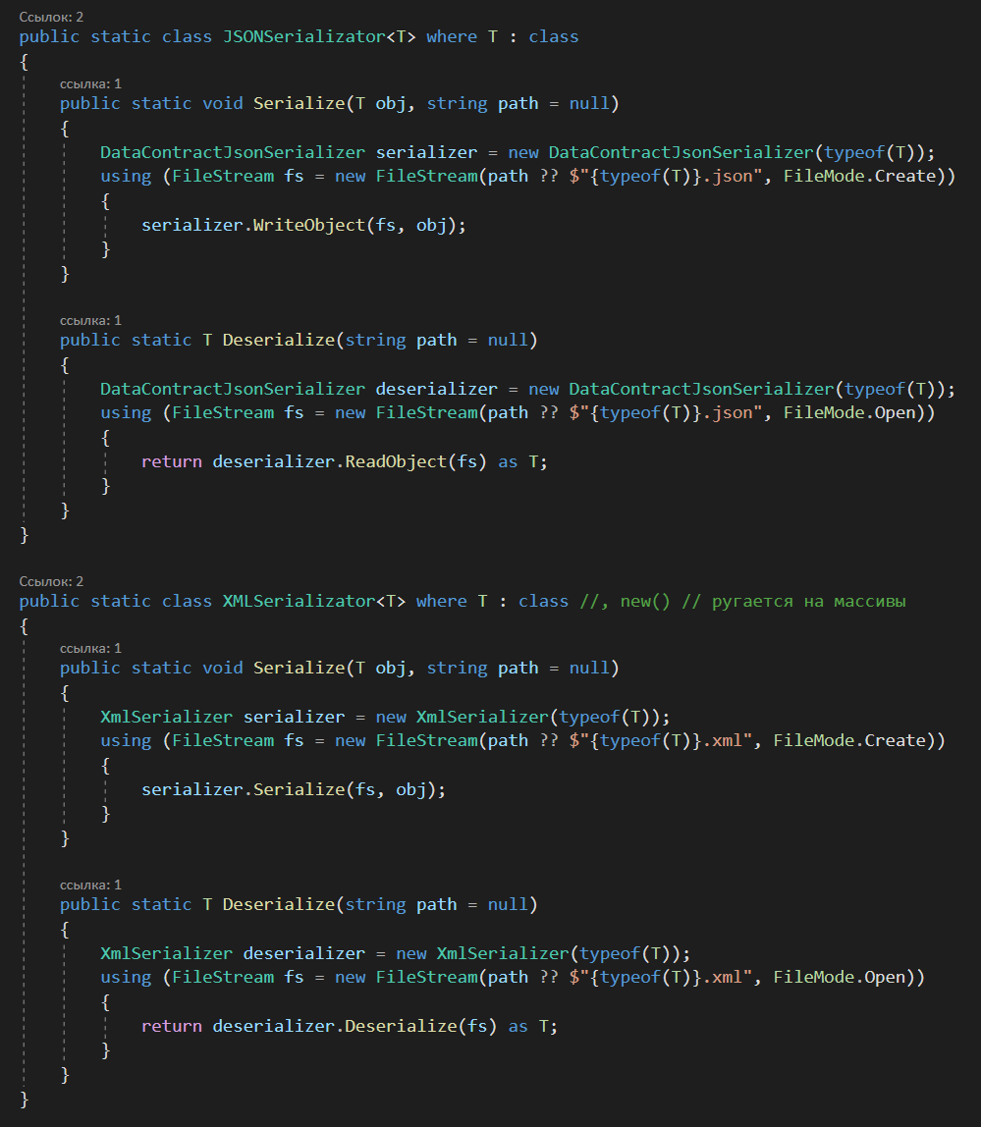
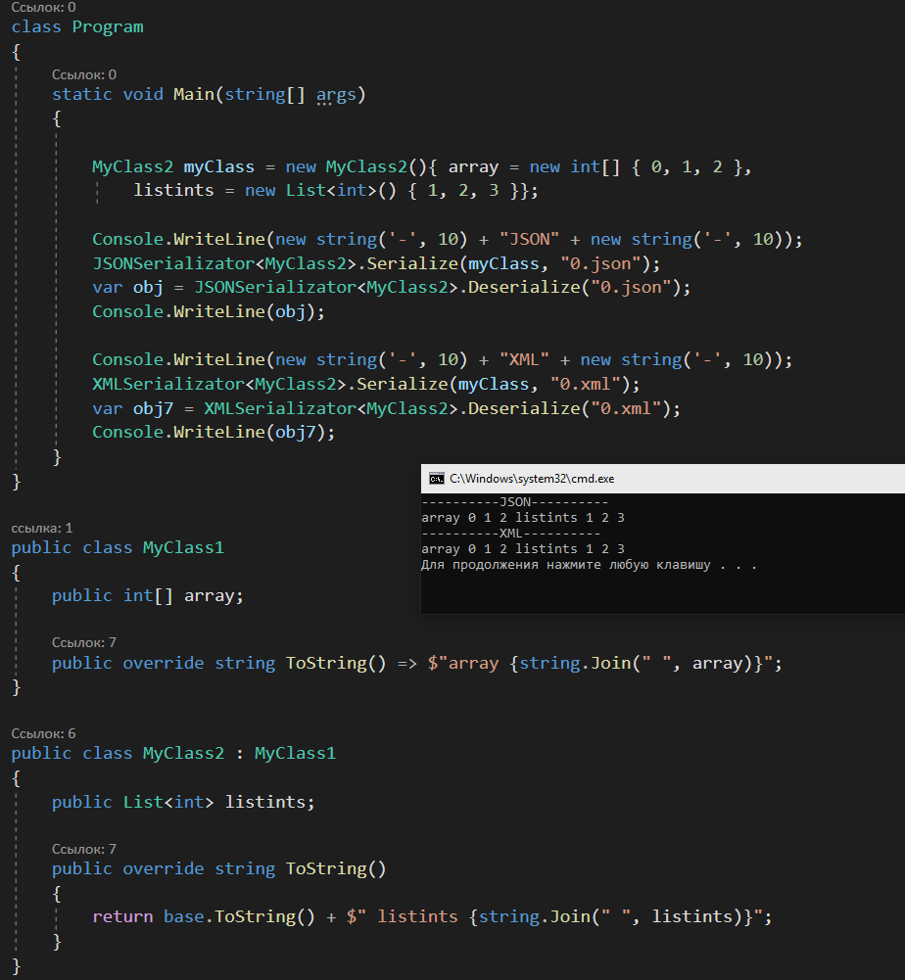
Сериализация наследников

Slide 5
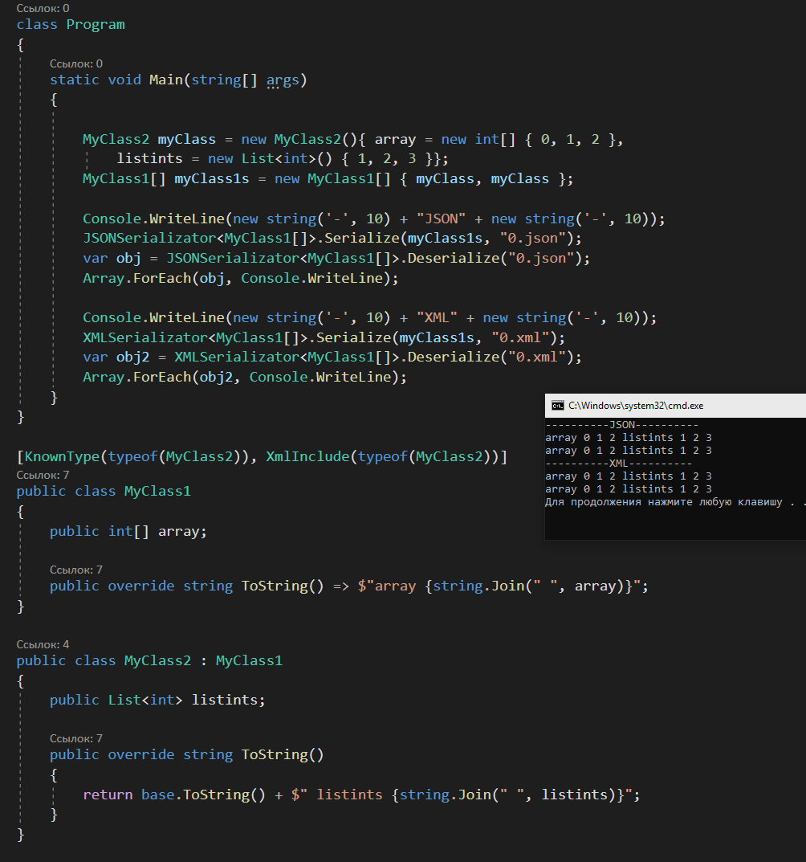
Приведение производных типов к базовому

Slide 6
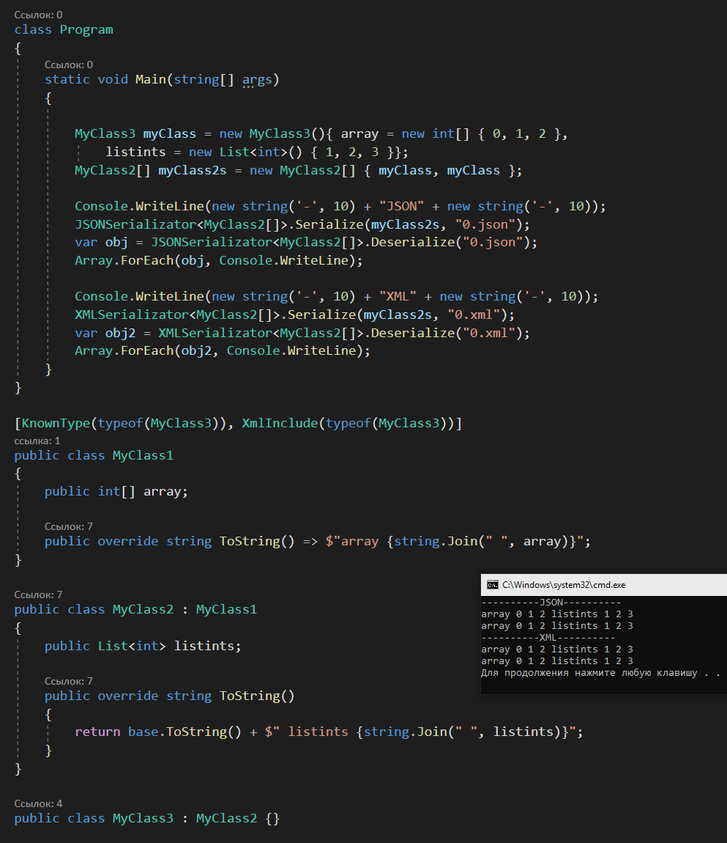
Наследование атрибутов

Slide 7
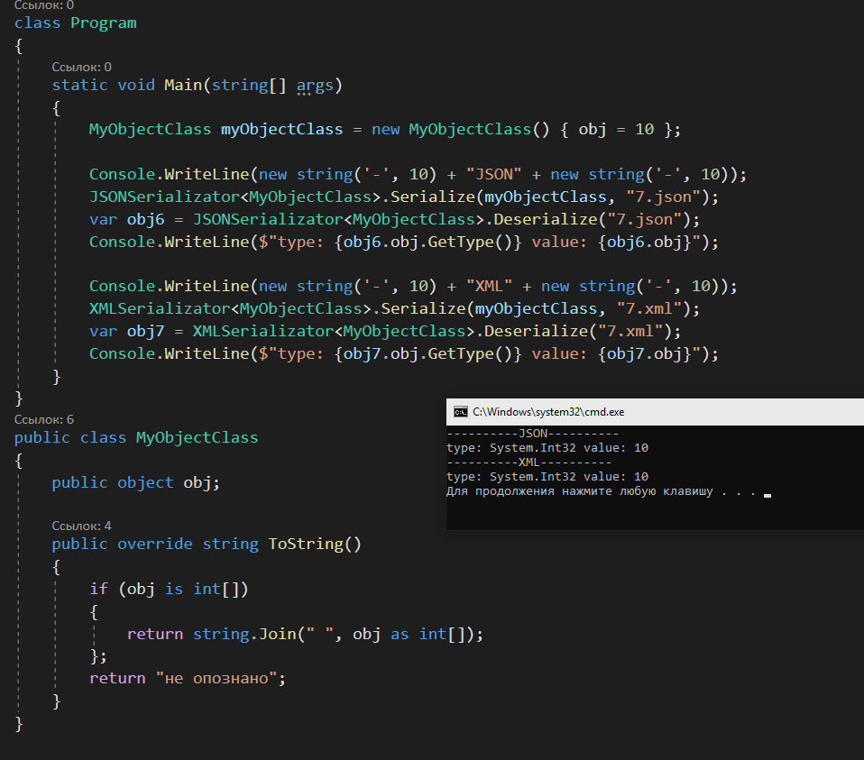
int в object

Slide 8
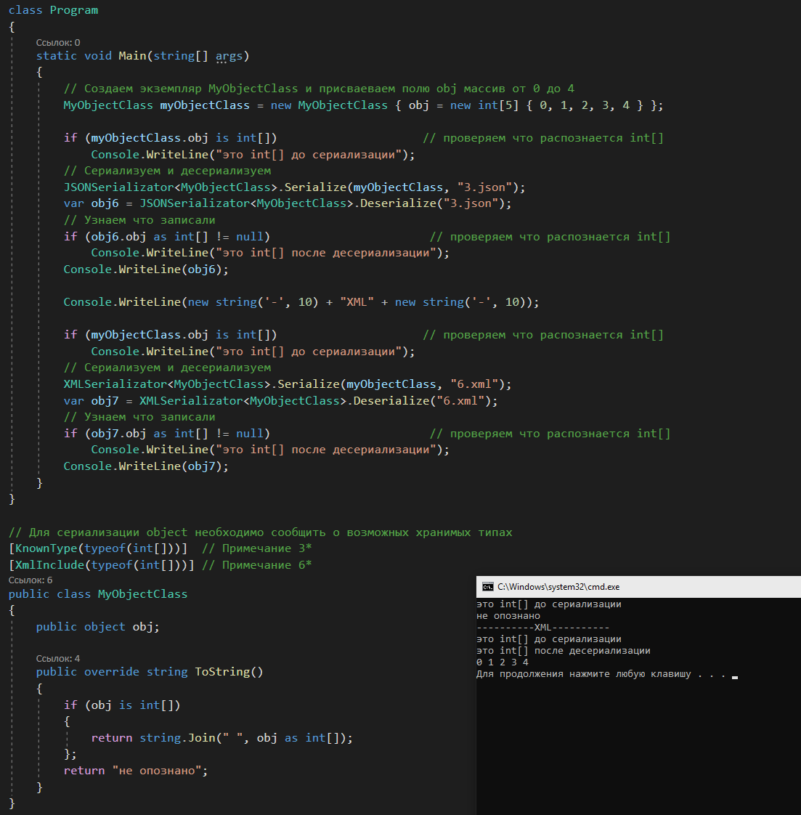
int[] в object

Slide 9
Полезные ссылки:
Демка: https://pastebin.com/kH0DR95v
https://docs.microsoft.com/ru-ru/dotnet/framework/wcf/feature-details/data-contract-known-types
https://docs.microsoft.com/ru-ru/dotnet/framework/wcf/feature-details/data-contract-equivalence
https://docs.microsoft.com/ru-ru/dotnet/framework/wcf/feature-details/data-contract-versioning
https://docs.microsoft.com/ru-ru/dotnet/api/system.xml.serialization.xmlincludeattribute?view=netframework-4.8

